Slide 1




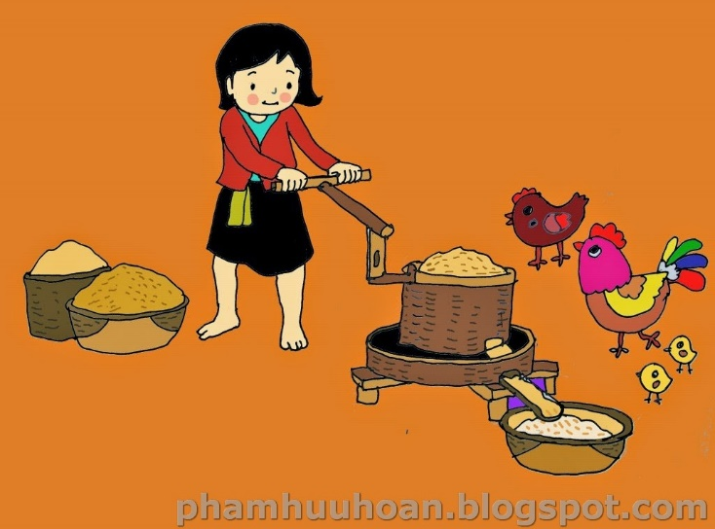

Tập làm văn

Slide 2



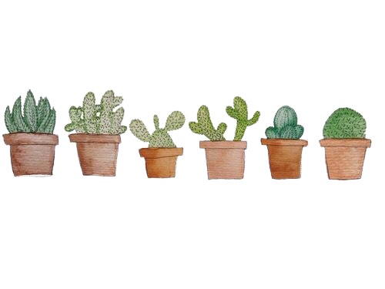


KTUTS
KTUTS
KHỞI ĐỘNG

Slide 3


Cấu tạo bài văn miêu tả đồ vật gồm mấy phần?
Nêu nội dung của từng phần?

Slide 4

Cấu tạo bài văn miêu tả đồ vật
Mở bài
Thân bài
Kết bài
Tả bao quát
Tả chi tiết
Công dụng
Giới thiệu đồ vật định tả
Nêu cảm nghĩ hay lợi ích của dồ vật

Slide 5
KTUTS
KTUTS
KHÁM PHÁ

Slide 6




Tập làm văn
Đoạn văn trong
bài văn Miêu tả đồ vật

Slide 7
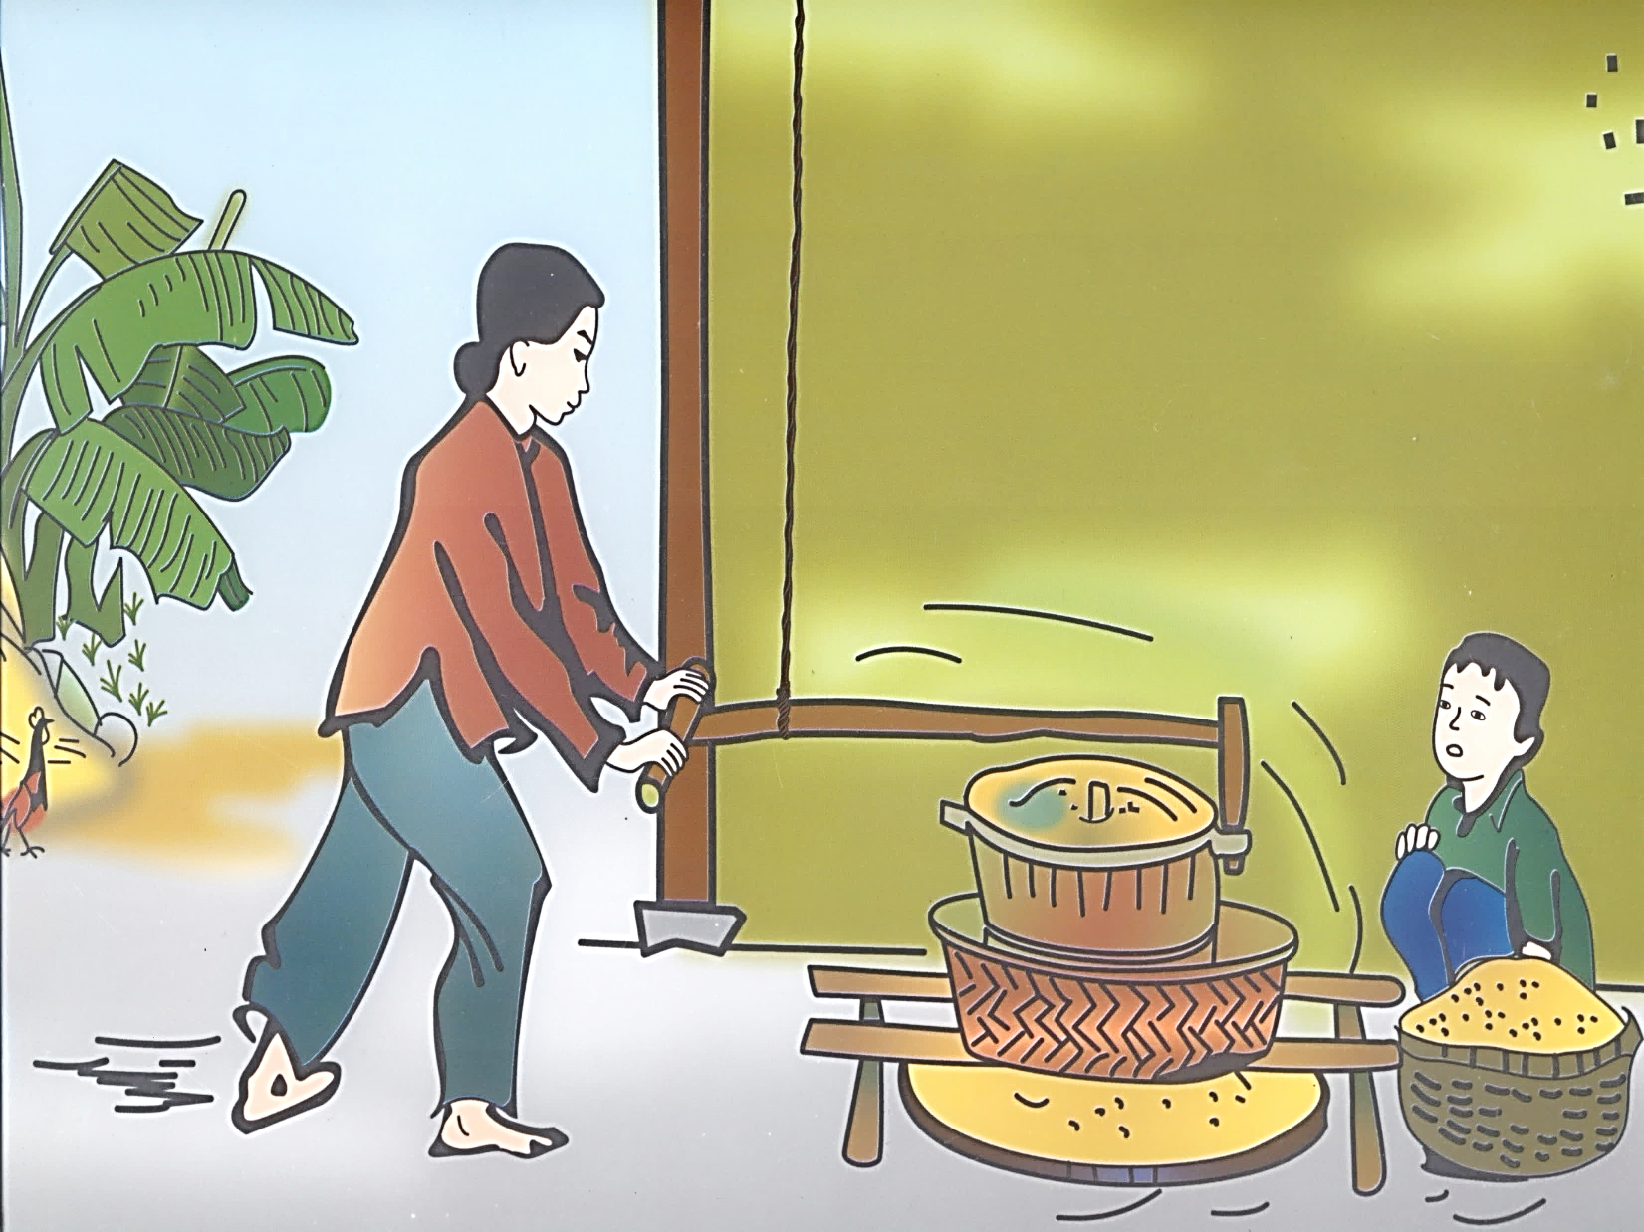


Đọc lại bài “Cái cối tân”
Trang 143,144

Slide 8
CÁI CỐI TÂN
Cái cối xinh xinh xuất hiện như một giấc mộng, ngồi chễm chệ giữa gian nhà trống.
U gọi nó là cái cối tân. Cái vành, cái áo đều làm bằng nan tre. Hai cái tai nó bằng tre già màu nâu. Mỗi tai có một cái lỗ tròn xoe. Lúc nào, tai cũng tỉnh táo nghe ngóng. Cối có hai hàm răng bằng gỗ dẻ. U gọi là dăm. Răng nó nhiều, ken vào nhau. Vậy nên, người ta mới nói “chật như nêm cối”. Nói đến cối phải nói đến cần. Cái cần dài bằng tre đực vàng óng. Đầu cần là củ tre, có cái chốt. Cái chốt bằng tre mà rắn như đanh, móc vào tai cối. Từ chỗ tay cầm có cái thừng buộc vào xà nhà. Đẩy đi kéo lại, cối kêu ù ù.
Chọn được ngày lành tháng tốt, u đong một gánh thóc vàng ươm về. Đổ vào lòng cối, u xay thử. Từ xung quanh cối, gạo lẫn trấu chảy xuống vành rào rào như mưa. U vốc ra một nắm, tải ra, thổi phù phù. Cả vốc gạo chỉ lỏi một vài hạt thóc. U gật đầu nói: “Cối tuy mới, chửa thuần nhưng mà nó xay được thế này là nhất đấy !” Cứ thế ngày lại ngày qua, đêm đêm tôi xay lúa với u. Đêm đêm tiếng cối ù ù vui cả xóm…
Cái cối xay cũng như những đồ dùng đã sống cùng tôi – cái võng đay, cái chiếu manh, cái mâm gỗ, cái giỏ cua, cái chạn bát, cái giường nứa…- tất cả, tất cả chúng nó đều cất tiếng nói : “Chúng tôi được sống cùng với tuổi thơ anh. Chúng hoàn toàn không muốn nhờ vả anh cái gì. Chúng tôi chỉ muốn theo dõi từng bước anh đi…”
Theo Duy Khán

Slide 9

Tìm các đoạn trong bài văn nói trên
Đoạn 1: Cái cối xinh xinh….gian nhà trống
Đoạn 2: U gọi nó là….cối kêu ù ù.
Đoạn 3: Chọn được ngày…vui cả xóm.
Đoạn 4: Cái cối xay… từng bước anh đi.

Slide 10
CÁI CỐI TÂN
Cái cối xinh xinh xuất hiện như một giấc mộng, ngồi chễm chệ giữa gian nhà trống.
U gọi nó là cái cối tân. Cái vành, cái áo đều làm bằng nan tre. Hai cái tai nó bằng tre già màu nâu. Mỗi tai có một cái lỗ tròn xoe. Lúc nào, tai cũng tỉnh táo nghe ngóng. Cối có hai hàm răng bằng gỗ dẻ. U gọi là dăm. Răng nó nhiều, ken vào nhau. Vậy nên, người ta mới nói “chật như nêm cối”. Nói đến cối phải nói đến cần. Cái cần dài bằng tre đực vàng óng. Đầu cần là củ tre, có cái chốt. Cái chốt bằng tre mà rắn như đanh, móc vào tai cối. Từ chỗ tay cầm có cái thừng buộc vào xà nhà. Đẩy đi kéo lại, cối kêu ù ù.
Chọn được ngày lành tháng tốt, u đong một gánh thóc vàng ươm về. Đổ vào lòng cối, u xay thử. Từ xung quanh cối, gạo lẫn trấu chảy xuống vành rào rào như mưa. U vốc ra một nắm, tải ra, thổi phù phù. Cả vốc gạo chỉ lỏi một vài hạt thóc. U gật đầu nói : “Cối tuy mới, chửa thuần nhưng mà nó xay được thế này là nhất đấy !” Cứ thế ngày lại ngày qua, đêm đêm tôi xay lúa với u. Đêm đêm tiếng cối ù ù vui cả xóm…
Cái cối xay cũng như những đồ dùng đã sống cùng tôi – cái võng đay, cái chiếu manh, cái mâm gỗ, cái giỏ cua, cái chạn bát, cái giường nứa…- tất cả, tất cả chúng nó đều cất tiếng nói : “Chúng tôi được sống cùng với tuổi thơ anh. Chúng hoàn toàn không muốn nhờ vả anh cái gì. Chúng tôi chỉ muốn theo dõi từng bước anh đi…”
Theo Duy Khán

Slide 11
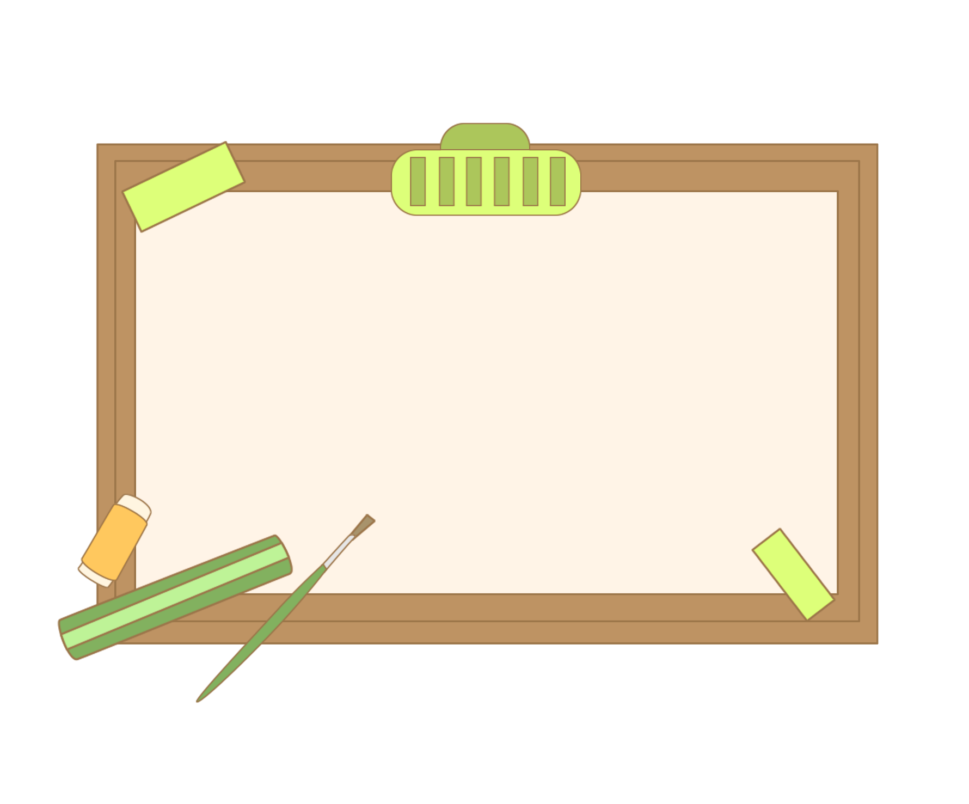
Dấu hiệu nào giúp em nhận ra đoạn văn?
- Chỗ mở đầu đoạn văn là chỗ đầu dòng, viết lùi vào 1 hoặc 2 ô.
- Chỗ kết thúc đoạn văn là chỗ chấm xuống dòng.

Slide 12





CÁI CỐI TÂN
Cái cối xinh xinh xuất hiện như một giấc mộng, ngồi chễm chệ giữa gian nhà trống.
U gọi nó là cái cối tân. Cái vành, cái áo đều làm bằng nan tre. Hai cái tai nó bằng tre già màu nâu. Mỗi tai có một cái lỗ tròn xoe. Lúc nào, tai cũng tỉnh táo nghe ngóng. Cối có hai hàm răng bằng gỗ dẻ. U gọi là dăm. Răng nó nhiều, ken vào nhau. Vậy nên, người ta mới nói “chật như nêm cối”. Nói đến cối phải nói đến cần. Cái cần dài bằng tre đực vàng óng. Đầu cần là củ tre, có cái chốt. Cái chốt bằng tre mà rắn như đanh, móc vào tai cối. Từ chỗ tay cầm có cái thừng buộc vào xà nhà. Đẩy đi kéo lại, cối kêu ù ù.
Chọn được ngày lành tháng tốt, u đong một gánh thóc vàng ươm về. Đổ vào lòng cối, u xay thử. Từ xung quanh cối, gạo lẫn trấu chảy xuống vành rào rào như mưa. U vốc ra một nắm, tải ra, thổi phù phù. Cả vốc gạo chỉ lỏi một vài hạt thóc. U gật đầu nói : “Cối tuy mới, chửa thuần nhưng mà nó xay được thế này là nhất đấy !” Cứ thế ngày lại ngày qua, đêm đêm tôi xay lúa với u. Đêm đêm tiếng cối ù ù vui cả xóm…
Cái cối xay cũng như những đồ dùng đã sống cùng tôi – cái võng đay, cái chiếu manh, cái mâm gỗ, cái giỏ cua, cái chạn bát, cái giường nứa…- tất cả, tất cả chúng nó đều cất tiếng nói : “Chúng tôi được sống cùng với tuổi thơ anh. Chúng hoàn toàn không muốn nhờ vả anh cái gì. Chúng tôi chỉ muốn theo dõi từng bước anh đi…”
Theo Duy Khán

Slide 13
Cho biết nội dung chính của mỗi đoạn văn em vừa tìm được là gì?

Slide 14


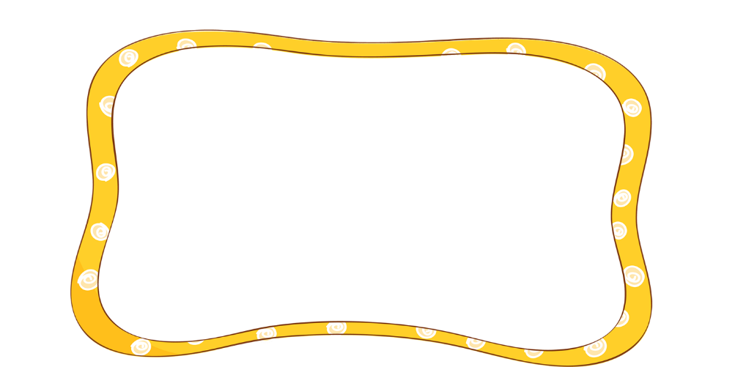

Đoạn 1: Cái cối xinh xinh….gian nhà trống
Giới thiệu về cái cối xay.
MỞ BÀI

Slide 15
Đoạn 2: U gọi nó là….cối kêu ù ù.
Tả hình dáng bên ngoài của cái cối xay.
Đoạn 3: Chọn được ngày…vui cả xóm.
Tả hoạt động của cối xay.
THÂN BÀI

Slide 16
Đoạn 4: Cái cối xay… từng bước anh đi.
Nêu cảm nghĩ về cái cối xay.
KẾT BÀI

Slide 17
CÁI CỐI TÂN
Cái cối xinh xinh xuất hiện như một giấc mộng, ngồi chễm chệ giữa gian nhà trống.
U gọi nó là cái cối tân. Cái vành, cái áo đều làm bằng nan tre. Hai cái tai nó bằng tre già màu nâu. Mỗi tai có một cái lỗ tròn xoe. Lúc nào, tai cũng tỉnh táo nghe ngóng. Cối có hai hàm răng bằng gỗ dẻ. U gọi là dăm. Răng nó nhiều, ken vào nhau. Vậy nên, người ta mới nói “chật như nêm cối”. Nói đến cối phải nói đến cần. Cái cần dài bằng tre đực vàng óng. Đầu cần là củ tre, có cái chốt. Cái chốt bằng tre mà rắn như đanh, móc vào tai cối. Từ chỗ tay cầm có cái thừng buộc vào xà nhà. Đẩy đi kéo lại, cối kêu ù ù.
Chọn được ngày lành tháng tốt, u đong một gánh thóc vàng ươm về. Đổ vào lòng cối, u xay thử. Từ xung quanh cối, gạo lẫn trấu chảy xuống vành rào rào như mưa. U vốc ra một nắm, tải ra, thổi phù phù. Cả vốc gạo chỉ lỏi một vài hạt thóc. U gật đầu nói : “Cối tuy mới, chửa thuần nhưng mà nó xay được thế này là nhất đấy !” Cứ thế ngày lại ngày qua, đêm đêm tôi xay lúa với u. Đêm đêm tiếng cối ù ù vui cả xóm…
Cái cối xay cũng như những đồ dùng đã sống cùng tôi – cái võng đay, cái chiếu manh, cái mâm gỗ, cái giỏ cua, cái chạn bát, cái giường nứa…- tất cả, tất cả chúng nó đều cất tiếng nói : “Chúng tôi được sống cùng với tuổi thơ anh. Chúng hoàn toàn không muốn nhờ vả anh cái gì. Chúng tôi chỉ muốn theo dõi từng bước anh đi…”
Theo Duy Khán

Slide 18

Cái cối tân
Đoạn 1
Đoạn 3
Đoạn 4
Tả hoạt động của cái cối
Giới thiệu cái cối tân
Nêu cảm nghĩ về cái cối
Đoạn 2
Tả hình dáng
cái cối tân

Slide 19
Khi viết các đoạn văn, em cần lưu ý điều gì?
- Đầu đoạn văn là chỗ đầu dòng, viết lùi vào 1 hoặc 2 ô.
- Kết thúc đoạn văn cần chỗ chấm xuống dòng.

Slide 20
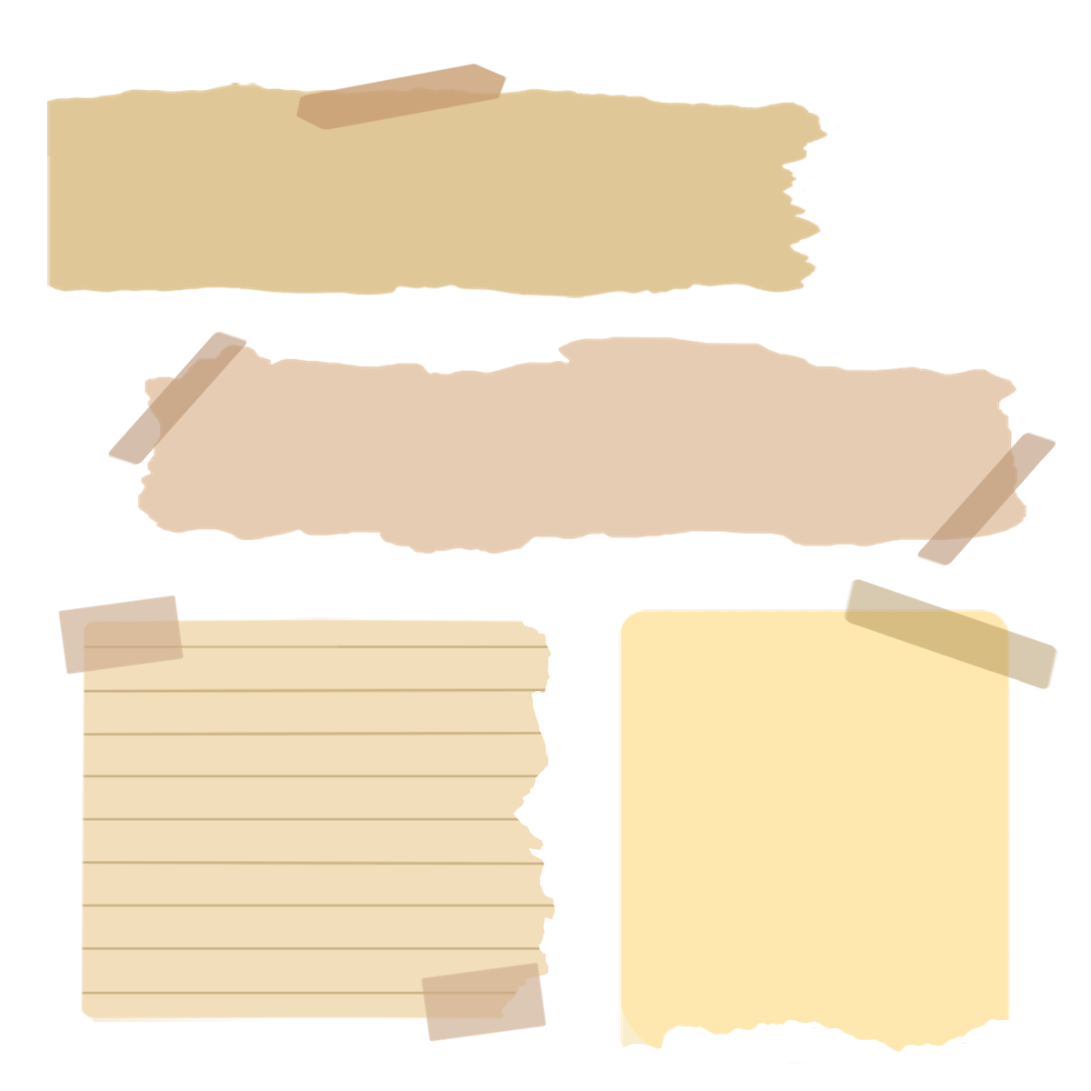
Ghi nhớ
1. Mỗi đoạn văn miêu tả đồ vật có một nội dung nhất định, chẳng hạn: giới thiệu về đồ vật, tả bao quát về đồ vật, tả từng bộ phận của đồ vật hoặc nêu lên tình cảm, thái độ của người viết về đồ vật...
2. Khi viết, hết mỗi đoạn văn cần xuống dòng.

Slide 21
KTUTS
KTUTS
LUYỆN TẬP

Slide 22
Đọc bài văn “Cây bút máy” và trả lời câu hỏi

Slide 23

Cây bút máy
Hồi học lớp 2, em thường ao ước có một cây bút máy nhưng bố em bảo: “ Bao giờ lên lớp 4 hãy dùng, con ạ!” Rồi ngày khai giảng lớp 4 đã đến, bố em mua cho em một cây bút máy bằng nhựa.
Cây bút dài gần một gang tay. Thân bút tròn, nhỏ nhắn, bằng ngón tay trỏ. Chất nhựa bút vẫn còn thơm, nom nhẵn bóng. Nắp bút màu hồng, có cái cài bằng sắt mạ bóng loáng.
Mở nắp ra, em thấy ngòi bút sáng loáng, hình lá tre, có mấy chữ rất nhỏ, nhìn không rõ. Mỗi khi lấy mực, một nửa ngòi bút đẫm màu mực tím. Em viết lên trang giấy, nét bút trơn tạo những dòng chữ đều đặn, mềm mại. Khi viết xong, em lấy giẻ lau nhẹ ngòi cho mực khỏi két vào. Rồi em tra nắp bút cho ngòi khỏi bị tòe trước khi cất vào cặp.
Đã mấy tháng rồi mà cây bút của em vẫn còn mới. Bút cùng em làm việc chăm chỉ ngày ngày như chiếc cày của bác nông dân cày trên đồng ruộng.
Theo Nguyễn Văn Khiêm

Slide 24

Đọc bài văn “Cây bút máy” và trả lời các câu hỏi sau:
a. Bài văn gồm mấy đoạn?

Slide 25
Cây bút máy
Hồi học lớp 2, em thường ao ước có một cây bút máy nhưng bố em bảo: “ Bao giờ lên lớp 4 hãy dùng, con ạ!” Rồi ngày khai giảng lớp 4 đã đến, bố em mua cho em một cây bút máy bằng nhựa.
Cây bút dài gần một gang tay. Thân bút tròn, nhỏ nhắn, bằng ngón tay trỏ. Chất nhựa bút vẫn còn thơm, nom nhẵn bóng. Nắp bút màu hồng, có cái cài bằng sắt mạ bóng loáng.
Mở nắp ra, em thấy ngòi bút sáng loáng, hình lá tre, có mấy chữ rất nhỏ, nhìn không rõ. Mỗi khi lấy mực, một nửa ngòi bút đẫm màu mực tím. Em viết lên trang giấy, nét bút trơn tạo những dòng chữ đều đặn, mềm mại. Khi viết xong, em lấy giẻ lau nhẹ ngòi cho mực khỏi két vào. Rồi em tra nắp bút cho ngòi khỏi bị tòe trước khi cất vào cặp.
Đã mấy tháng rồi mà cây bút của em vẫn còn mới. Bút cùng em làm việc chăm chỉ ngày ngày như chiếc cày của bác nông dân cày trên đồng ruộng.
Theo Nguyễn Văn Khiêm

Slide 26
Đọc bài văn “Cây bút máy” và trả lời các câu hỏi sau:
a. Bài văn gồm mấy đoạn?
Bài văn gồm 4 đoạn
b. Tìm đoạn văn tả hình dáng bên ngoài của cây bút máy.

Slide 27
Cây bút máy
Hồi học lớp 2, em thường ao ước có một cây bút máy nhưng bố em bảo: “ Bao giờ lên lớp 4 hãy dùng, con ạ!” Rồi ngày khai giảng lớp 4 đã đến, bố em mua cho em một cây bút máy bằng nhựa.
Cây bút dài gần một gang tay. Thân bút tròn, nhỏ nhắn, bằng ngón tay trỏ. Chất nhựa bút vẫn còn thơm, nom nhẵn bóng. Nắp bút màu hồng, có cái cài bằng sắt mạ bóng loáng.
Mở nắp ra, em thấy ngòi bút sáng loáng, hình lá tre, có mấy chữ rất nhỏ, nhìn không rõ. Mỗi khi lấy mực, một nửa ngòi bút đẫm màu mực tím. Em viết lên trang giấy, nét bút trơn tạo những dòng chữ đều đặn, mềm mại. Khi viết xong, em lấy giẻ lau nhẹ ngòi cho mực khỏi két vào. Rồi em tra nắp bút cho ngòi khỏi bị tòe trước khi cất vào cặp.
Đã mấy tháng rồi mà cây bút của em vẫn còn mới. Bút cùng em làm việc chăm chỉ ngày ngày như chiếc cày của bác nông dân cày trên đồng ruộng.
Theo Nguyễn Văn Khiêm

Slide 28
b. Tìm đoạn văn tả hình dáng bên ngoài của cây bút máy.
Cây bút dài gần một gang tay. Thân bút tròn, nhỏ nhắn, bằng ngón tay trỏ. Chất nhựa bút vẫn còn thơm, nom nhẵn bóng. Nắp bút màu hồng, có cái cài bằng sắt mạ bóng loáng.
c. Tìm đoạn văn tả cái ngòi bút.

Slide 29
Cây bút máy
Hồi học lớp 2, em thường ao ước có một cây bút máy nhưng bố em bảo: “ Bao giờ lên lớp 4 hãy dùng, con ạ!” Rồi ngày khai giảng lớp 4 đã đến, bố em mua cho em một cây bút máy bằng nhựa.
Cây bút dài gần một gang tay. Thân bút tròn, nhỏ nhắn, bằng ngón tay trỏ. Chất nhựa bút vẫn còn thơm, nom nhẵn bóng. Nắp bút màu hồng, có cái cài bằng sắt mạ bóng loáng.
Mở nắp ra, em thấy ngòi bút sáng loáng, hình lá tre, có mấy chữ rất nhỏ, nhìn không rõ. Mỗi khi lấy mực, một nửa ngòi bút đẫm màu mực tím. Em viết lên trang giấy, nét bút trơn tạo những dòng chữ đều đặn, mềm mại. Khi viết xong, em lấy giẻ lau nhẹ ngòi cho mực khỏi két vào. Rồi em tra nắp bút cho ngòi khỏi bị tòe trước khi cất vào cặp.
Đã mấy tháng rồi mà cây bút của em vẫn còn mới. Bút cùng em làm việc chăm chỉ ngày ngày như chiếc cày của bác nông dân cày trên đồng ruộng.
Theo Nguyễn Văn Khiêm

Slide 30
c. Tìm đoạn văn tả cái ngòi bút.
Mở nắp ra, em thấy ngòi bút sáng loáng, hình lá tre, có mấy chữ rất nhỏ, nhìn không rõ. Mỗi khi lấy mực, một nửa ngòi bút đẫm màu mực tím. Em viết lên trang giấy, nét bút trơn tạo những dòng chữ đều đặn, mềm mại. Khi viết xong, em lấy giẻ lau nhẹ ngòi cho mực khỏi két vào. Rồi em tra nắp bút cho ngòi khỏi bị tòe trước khi cất vào cặp.
d. Hãy tìm câu mở đoạn và câu kết đoạn của đoạn văn thứ ba.

Slide 31
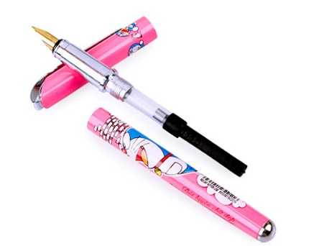

2. Em hãy viết một đoạn văn tả bao quát chiếc bút của em.
Lưu ý:
* Tả bao quát (không tả chi tiết từng bộ phận, không tả cả bài).
* Quan sát kĩ: Hình dáng, kích thước, màu sắc, chất liệu, cấu tạo, đặc điểm riêng nổi bật.
* Kết hợp bộc lộ cảm xúc khi tả.

Slide 32
2. Em hãy viết một đoạn văn tả bao quát chiếc bút của em.
Chiếc bút của em hiệu Thiên Long. Đó là một chiếc bút nhỏ nhắn, thân màu hồng tươi, được làm bằng nhôm khi cầm rất chắc chắn. Nắp bút bằng nhôm mạ đồng bóng loáng. Đầu bút thon thon, ngòi bút hình lá tre mềm mại vô cùng.

Slide 33

2. Em hãy viết một đoạn văn tả bao quát chiếc bút của em.
Cây bút nhỏ nhắn xinh xinh dài bằng một gang tay của em, tròn trĩnh như ngón tay trỏ của chị. Nắp bút làm bằng nhôm phủ màu vàng óng ánh. Trên nắp bút có khắc số 366. Thân bút là một ống nhựa màu đen, trơn bóng, càng về phía sau càng thon lại như búp măng non.

Slide 34
Ghi nhớ
1. Mỗi đoạn văn miêu tả đồ vật có một nội dung nhất định, chẳng hạn: giới thiệu về đồ vật, tả bao quát về đồ vật, tả từng bộ phận của đồ vật hoặc nêu lên tình cảm, thái độ của người viết về đồ vật...
2. Khi viết, hết mỗi đoạn văn cần xuống dòng.

Slide 35
Chào các em!

